Slide 1
羅馬書十三章：順服政權？
余創豪

Slide 2

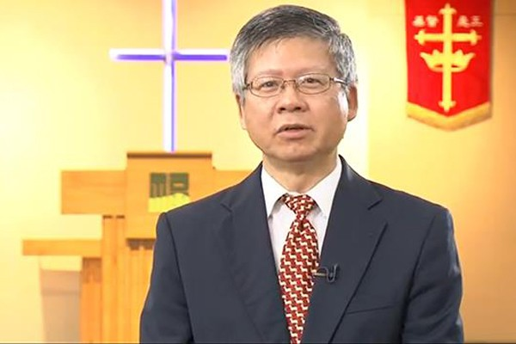
反政府就是反抗神?
在二零一三年港福堂主任牧師吳宗文引用羅馬書第十三章，呼籲信徒「要順服執政掌權者，原因是政府所代表的管治和秩序是神所肯定的。」

Slide 3
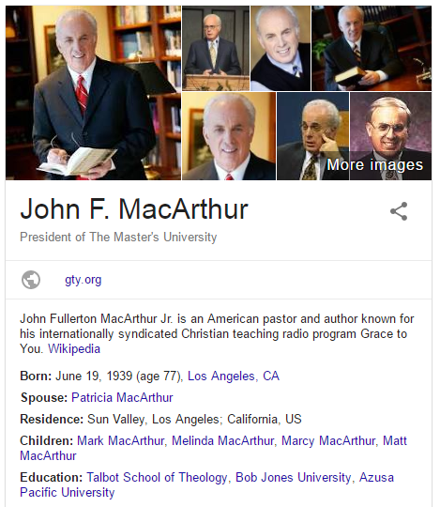
反政府就是反抗神?
二零一四年美國洛杉磯牧師約翰‧麥克阿瑟（John F. MacArthur）也徵引羅馬書十三章，指出公民抗命（Civil disobedience）是不合聖經的。
基督徒不應是反叛者（Rebels），政府是神設立的制度，反政府就是反抗建立政府的神。

Slide 4
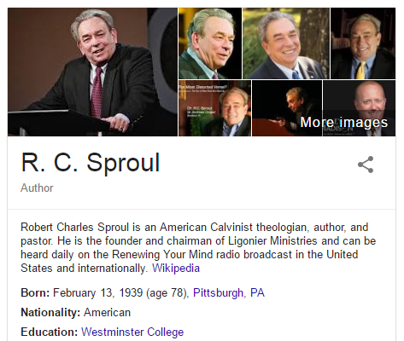
反政府就是反抗神?
斯普羅爾（R. C. Sproul）指出，保羅並沒有告訴我們只服從好的政府，保羅呼籲信徒服從的羅馬政府正是後來處死他的政權。
基督徒應該服從政府，即使是腐敗的政府，因為一個壞的政府總比無政府狀態好。
羅馬書十二章：「親愛的弟兄，不要自己申冤，寧可讓步，聽憑主怒；因為經上記著：『主說：申冤在我，我必報應。』」

Slide 5

反政府就是反抗神?
蘇格蘭傳道人羅伯特•哈爾丹（Robert Haldane）的說法遙遙呼應：「神的子民應該考慮到對抗政府是非常可怕的罪行，這是對上帝本身的抵抗。」

Slide 6
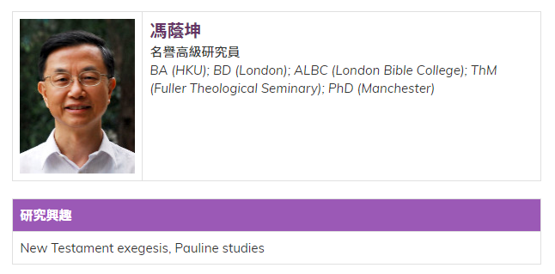
反政府就是反抗神?
香港新約學者馮蔭坤說：「本段被稱為『整卷書信中也許是最奇怪和最具爭議性的一段』，以及『最常被使用及誤用、有關政府的經文其中的一段。』
有釋經者稱，本段是『威脅著要傾覆每一個基督化的、使人得自由之企劃的礁石』；更有人認為，這七節聖經比起新約裡任何其他七節引起了東方和西方基督徒更大的痛苦，因為本段將『特許證』給予暴君，又因為教會覺得在聖經正典裡的本段要求她支持暴君。」

Slide 7
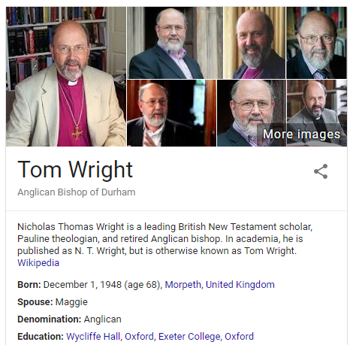
反帝國崇拜？
一些聖經學者，特別是受過萊特（N. T. Wright）「保羅新觀」影響的學者則認為，「帝國崇拜」（imperial cult）在保羅的時代對整個社會具有無孔不入的影响力， 羅馬帝國是殘暴的政權，羅馬皇帝甚至將自己當成神，要求人民崇拜帝國和皇帝，因此，保羅的信息具有「反帝國崇拜」的色彩。

Slide 8
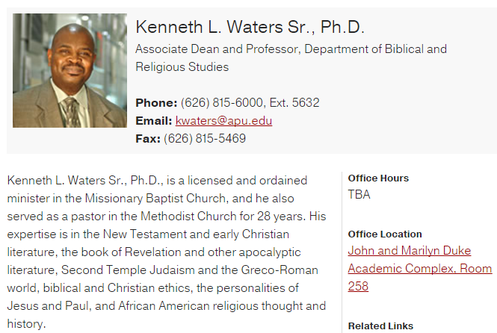
反帝國崇拜？
但羅馬書十三章看似親政府的態度卻不符合「反帝國崇拜」的解讀，於是，有些學者試圖以不同的方式去解釋這個矛盾，例如亞蘇撒太平洋神學教授肯尼斯•沃特斯（Kenneth Waters）認為保羅用嘲諷的語調來說反話。

Slide 9
反帝國崇拜？
另有一些學者反對使用「反帝國崇拜」的方式來解釋保羅神學，例如美國新約教授丹尼•伯克（Denny Burk）和英國聖經教授約翰•巴克萊（John Barclay）
保羅在其書信中沒有明確提到帝國崇拜，而保羅亦沒有必要使用隱晦的話來掩蓋他的真正意圖，羅馬帝國並沒有好像克格勃（KGB）般的秘密警察來監視私人信件，事實上，當時幾位知名人物曾經公開地批羅馬帝國而毫髪無損。

Slide 10
特別處境
羅馬書寫在公元57年左右，在公元49年，羅馬皇帝因為厭煩了猶太人三番四次的騷亂而將他們驅逐出首都。
一方面保羅不喜歡帝國崇拜，另一方面，他亦不支持猶太民族主義運動那種與羅馬人激進對峙的做法。
保羅不是一個革命家，他認為基督的第二次降臨已經近在眼前，故此，社會改革在他的議程中不佔首要地位。
羅馬書十三章既不是用反話去反對帝國崇拜，亦不是要求信徒無條件地絕對服從政府，而是一種因應處境對信徒的務實指示。

Slide 11
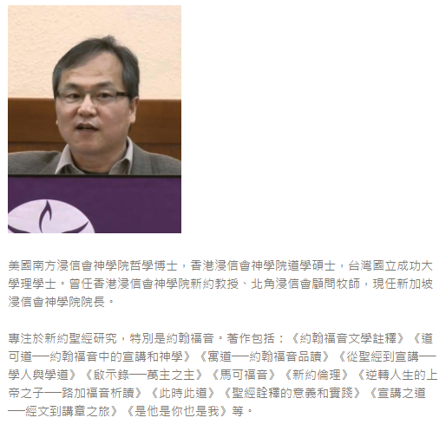
孫寶玲論順服政權
「保羅卻沒有明言，當政權未能執行應有之義，甚至倒過來濫權為禍之時，信徒應該怎樣回應。
第二世紀教父、亞歷山大的俄利根（Origen of Alexandria）在論及羅馬書第十三章時，嘗試推論保羅教導裡未曾明言的部分：
保羅說沒有權柄不是來自神，其真正意思是甚麼呢？一個逼迫神兒女、攻擊並污蔑信仰的權勢會是來自神的嗎？ 」

Slide 12
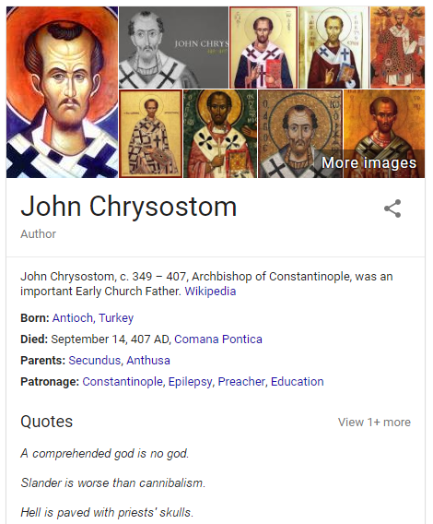
孫寶玲論順服政權
「第四、五世紀的岩寶沙達（Ambrosiaster）將羅馬書第十二與十三章並讀，他相信第十二章為信徒提供屬天的教導，而第十三章則是地上的指引，兩者相互補充，不可或缺
屈梭多模（John Chrysostom）認為，「抗拒的人必自招審判」這教導背後之目的在於傳福音，免使人誤會基督徒不守法令，甚或密謀叛逆。 」

Slide 13
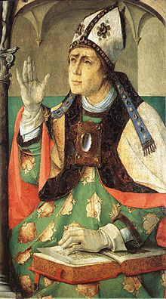
孫寶玲論順服政權
「奧古斯丁認為，基督徒在永恆和短暫的夾縫中行走天路，
奧古斯丁這種對掌權者的觀點，既承接經文表面的意義，亦以接近二分的信仰範式，一方面將地上的主權拱手讓與掌權者，一方面強調愛的誡命實踐在鄰舍身上的主旨，並強調天國的盼望。 」

Slide 14
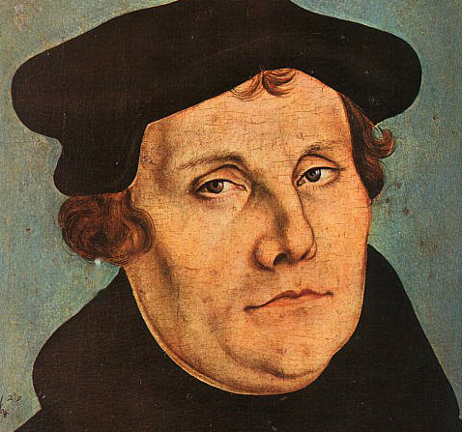
孫寶玲論順服政權
「馬丁路德認為，羅馬書第十二章的內容，目的是勸勉信徒不應混亂神建立的教會；而在第十三章，保羅則提醒信徒不能衝擊地上的政府。
鄙視、輕看世界是征服世界最佳之法
兩個國度的倫理觀點」

Slide 15
孫寶玲論順服政權
「一位浸信會牧者在1934年參加柏林舉行的世界浸信會會議時，對納粹政府的「嘉許」：
身處一個沒有猥褻色情刊物出售、沒有講述墮落幫派的電影上映的國家，真讓人舒一口氣。這個新德國燒毀了大量敗壞人心的書籍和雜誌，同時也焚燒了猶太人和共黨的書報。
誠然，一個不抽煙、不喝酒、要求女士莊重自守、嚴禁色情刊物、指斥同性戀的政治領袖能壞到哪裡去呢！榮克語重心長地指出，邪惡是美善的寄生蟲，為要留住權位，執政者往往戴上面具、扮演良善。 」

